Slide 1
שמואל ב' פרק יב'
דוד המלך התחתן עם בת שבע ונכון שהייתה גרושה ומותרת. אבל ה' כעס עליו. למה? כי אם ה' קבע שבת שבע תהיה לדוד- אז זה יקרה בצורה נכונה ולא כפי שדוד עשה. גם הצורה שאוריה נהרג לא הייתה ישרה. נכון שאוריה מרד במלכות והיה צריך להורגו, אך היה צריך לדון אותו עם סנהדרין ולא לשלוח אותו כך למות אצל האויב.
הקדמה:
"כל מה שמגיע לך- יגיע עד אליך"
ה' הוא הקובע לאדם את מה שמגיע לו. ואם ה' קבע שתקבל מליון שקל, אתה תקבל ואף אחד לא יכול לבטל זאת.
מי שמאמין ויודע את המשפט הזה, הוא תמיד שמח ורגוע. ולא פוחד מאף אחד.
כי אם ה' קבע שהשני לא יפגע בי- אז הוא לא יצליח לפגוע בי.

Slide 2
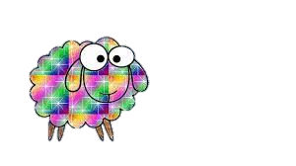
וגם פה נתן הנביא לא רצה להוכיח את דוד באופן גלוי וישיר, לכן בא וסיפר לו סיפור משל, ובעזרת הסיפור דוד יבין מה הכוונה ומה חטאו ומה עונשו..
המשל שנקרא "כבשת הרש"
ובמקרה הזה דוד צריך לפסוק מה לעשות.. ובכך יפסוק את דינו שלו.
לכן ה' כעס על דוד והחליט להעניש אותו.
לאחר שבת שבע ילדה לדוד המלך את הבן. ה' התגלה לנתן הנביא ואמר לו: "לך לדוד ותגיד לו את הנבואה שאני מוסר לך עכשיו".
ולפני שנתן אמר לדוד את דברי הנבואה, הוא סיפר לו סיפור שהוא למעשה "משל"
(משל= סיפור לא אמיתי ותחוב בו מוסר השכל. ותוכחה לאדם בדרך של רמז).

Slide 3
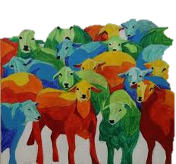
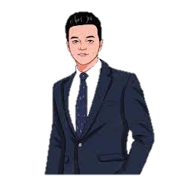
א. ציווה ה' על נתן הנביא למסור נבואה לדוד. בא נתן לדוד ואמר לו פסוק לי את הדין במקרה הזה- שני אנשים שגרו בעיר אחת. אחד עשיר ואחד עני.
ב. לעשיר היה עדרי צאן ובקר רבים. (ואעפ"כ לא סייע לשכנו העני).
א וַיִּשְׁלַח יְהוָה אֶת-נָתָן, אֶל-דָּוִד; וַיָּבֹא אֵלָיו, וַיֹּאמֶר לוֹ שְׁנֵי אֲנָשִׁים הָיוּ בְּעִיר אֶחָת, אֶחָד עָשִׁיר, וְאֶחָד רָאשׁ.
ב לְעָשִׁיר, הָיָה צֹאן וּבָקָר--הַרְבֵּה מְאֹד.
כתוב "ראש" עם א' אך הכוונה "לרש" עני. מדוע? נוספה הא'? לרמוז שגם שאדם זה בעולם הזה הוא "רש" עני אך לעולם הבא הוא יהיה הפוך יהיה "הראש".

Slide 4
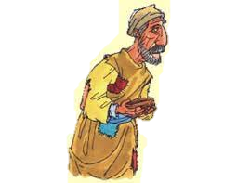
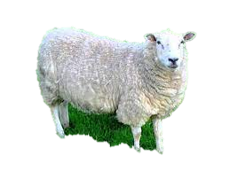
ג. ולעני לא היה כלום חוץ מכבשה אחת קטנה שאותה רכש בכסף. והאכיל אותה. והיא גדלה אתו ועם בניו בבית אחד. מלחמו נתן לה לאכול ומכוסו נתן לה לשתות. וחבב אותה כאילו הייתה בתו.
ג וְלָרָשׁ אֵין-כֹּל, כִּי אִם-כִּבְשָׂה אַחַת קְטַנָּה אֲשֶׁר קָנָה, וַיְחַיֶּהָ, וַתִּגְדַּל עִמּוֹ וְעִם-בָּנָיו יַחְדָּו; מִפִּתּוֹ תֹאכַל וּמִכֹּסוֹ תִשְׁתֶּה, וּבְחֵיקוֹ תִשְׁכָּב, וַתְּהִי-לוֹ, כְּבַת.
"ולרש אין כל" מכאן למדים יסתפק האדם בהכרחי ואל יבקש המותרות, פן יסירו אותו מאחרי ה'. אלא ירגיש המועט כהרבה וכאילו יש בידו כל טוב שבעולם. לכן כתוב "אין- כל", שהאין בידו נחשב לו שיש לו הכל.

Slide 5

ד וַיָּבֹא הֵלֶךְ, לְאִישׁ הֶעָשִׁיר, וַיַּחְמֹל לָקַחַת מִצֹּאנוֹ וּמִבְּקָרוֹ, לַעֲשׂוֹת לָאֹרֵחַ הַבָּא-לוֹ; וַיִּקַּח, אֶת-כִּבְשַׂת הָאִישׁ הָרָאשׁ, וַיַּעֲשֶׂהָ, לָאִישׁ הַבָּא אֵלָיו.
הנמשל: דוד האיש העשיר שהיו לו כמה וכמה נשים. אוריה הוא האיש העני שהייתה לו אישה אחת את בת שבע שהתחתן אתה בעודה קטנה, ואהב אותה. וההלך שבא לעשיר זהו יצר הרע שגרם לדוד לקחת את בת שבע מאוריה.
ד. יום אחד הגיע אורח לאיש העשיר, וחס העשיר על ממונו לקחת מהעדר צאן והבקר שלו, כדי להכין סעודה לאורח שהגיע אליו. מה עשה? הלך ולקח את הכבשה של האיש העני והכין ממנה ארוחה לאורח שבא אליו.
היצר הרע רואים מהפסוק את דרכו של היצר הרע. בהתחלה הוא "הלך" מנסה להיכנס. לאחר מכן הוא "אורח" שניכנס לבית. ולבסוף הופך להיות "איש" כמו בן בית. (בתוך הגוף האדם)

Slide 6

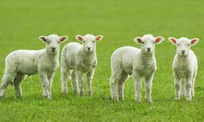
ה. כעס דוד על האיש העשיר מאד, וכך אמר לנתן הנביא: נשבע אני בשם ה' שמגיע לעשיר עונש מוות שעשה את הדבר הזה. (כי הגוזל את העני כאילו רצח אותו שנאמר "כל בוצע בצע את נפש בעליו יקח" (משלי א, יט)
ו. ובעבור גניבת הכבשה יש לחייב אותו לשלם כפול 4 מפני שגנב ושחט את השה (וכך דינו של הגונב שה ושוחט אותו כפול 4). ובגלל שהעשיר לא ריחם על העני וגזל ממנו את כבשתו היחידה נגזר דינו למות.
ה וַיִּחַר-אַף דָּוִד בָּאִישׁ, מְאֹד; וַיֹּאמֶר, אֶל-נָתָן, חַי-יְהוָה, כִּי בֶן-מָוֶת הָאִישׁ הָעֹשֶׂה זֹאת.
ו וְאֶת-הַכִּבְשָׂה, יְשַׁלֵּם אַרְבַּעְתָּיִם: עֵקֶב, אֲשֶׁר עָשָׂה אֶת-הַדָּבָר הַזֶּה, וְעַל, אֲשֶׁר לֹא-חָמָל.
ישלם עבור הכבשה- 4 כבשות

Slide 7
ז. אמר נתן לדוד- אתה הוא שנהגת כמו העשיר. כך אמר ה' אלוקי ישראל- דוד אני הכתרתי אותך למלך על ישראל והצלתי אותך מרדיפותיו של שאול.
ח. ונתתי לך את מלכות בית שאול ואת נשותיך (מיכל בת שאול, וגם את רצפה בת איה שהייתה אלמנת שאול ) . והשלטון שלך כולל את עם ישראל ושבט יהודה. ואם כל זה מעט בעיניך, הרי אני מוכן להוסיף לך עוד ועוד.
ז וַיֹּאמֶר נָתָן אֶל-דָּוִד, אַתָּה הָאִישׁ; כֹּה-אָמַר יְהוָה אֱלֹהֵי יִשְׂרָאֵל, אָנֹכִי מְשַׁחְתִּיךָ לְמֶלֶךְ עַל-יִשְׂרָאֵל, וְאָנֹכִי הִצַּלְתִּיךָ, מִיַּד שָׁאוּל.
ח וָאֶתְּנָה לְךָ אֶת-בֵּית אֲדֹנֶיךָ, וְאֶת-נְשֵׁי אֲדֹנֶיךָ בְּחֵיקֶךָ, וָאֶתְּנָה לְךָ, אֶת-בֵּית יִשְׂרָאֵל וִיהוּדָה; וְאִם-מְעָט--וְאֹסִפָה לְּךָ, כָּהֵנָּה וְכָהֵנָּה.
"בחיקך"- כתב בעל הטורים שנאמר אצל משה "הבא נא ידך בחיקיך" שידו של משה נצטרעה, כך גם פה דוד המלך נענש בצרעת והיה מצורע במשך 6 חודשים. (יומא כב)

Slide 8
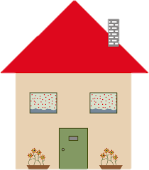
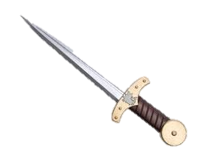
ט. ואחרי כל הטובות שגמלתי איתך למה זלזלת במצוות ה' ועשית מעשה שנוא לפני ה'. שהרי אתה גרמת להריגתו של אוריה החתי, ואת אשתו נשאת לך לאישה (אם היית מחכה היית מקבל את מה שמגיע לך, ומקבל את בת שבע בצורה ישרה ונעימה) ואשמת הריגת אוריה נזקפת לחובתך למרות שנהרג ע"י עמון.
י. ולכן על זה שגרמת למותו של אוריה תיענש שלא יפסקו רציחות במשפחתך תקופה ארוכה (ימותו בנים מזרעך בהמשך). ומפני חילול ה' שגרמת שלקחת את אשתו של אוריה לאישה. (עונש ראשון)
ט מַדּוּעַ בָּזִיתָ אֶת-דְּבַר יְהוָה, לַעֲשׂוֹת הָרַע בעינו בְּעֵינַי, אֵת אוּרִיָּה הַחִתִּי הִכִּיתָ בַחֶרֶב, וְאֶת-אִשְׁתּוֹ לָקַחְתָּ לְּךָ לְאִשָּׁה; וְאֹתוֹ הָרַגְתָּ, בְּחֶרֶב בְּנֵי עַמּוֹן.
י וְעַתָּה, לֹא-תָסוּר חֶרֶב מִבֵּיתְךָ--עַד-עוֹלָם: עֵקֶב, כִּי בְזִתָנִי, וַתִּקַּח אֶת-אֵשֶׁת אוּרִיָּה הַחִתִּי, לִהְיוֹת לְךָ לְאִשָּׁה.

Slide 9

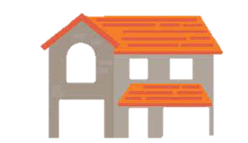
יא. והעונש השני- כשם שאתה התחתנת עם אישה שהייתה שייכת למישהו אחר- כך יקום אדם רשע מביתך והוא יתחתן עם הנשים שלך. והוא יעשה זאת בגלוי לעיני כולם (לעיני השמש).
יב. למרות שאתה חטאת בהיחבא, אני ה' אגמול על חטאתך לעיני כל ישראל בגלוי.
יא כֹּה אָמַר יְהוָה, הִנְנִי מֵקִים עָלֶיךָ רָעָה מִבֵּיתֶךָ, וְלָקַחְתִּי אֶת-נָשֶׁיךָ לְעֵינֶיךָ, וְנָתַתִּי לְרֵעֶיךָ; וְשָׁכַב עִם-נָשֶׁיךָ, לְעֵינֵי הַשֶּׁמֶשׁ הַזֹּאת.
יב כִּי אַתָּה, עָשִׂיתָ בַסָּתֶר; וַאֲנִי, אֶעֱשֶׂה אֶת-הַדָּבָר הַזֶּה, נֶגֶד כָּל-יִשְׂרָאֵל, וְנֶגֶד הַשָּׁמֶשׁ.

Slide 10

יג. (חוץ משני העונשים דוד גם היה צריך להיענש עונש מוות (בגלל שאמר במשל שאותו עשיר בן מוות הוא) דוד הכיר בחטאו והתוודה ואמר שמודה באשמה ומבקש סליחה מה'. אמר לו נתן- כשם שהתוודית על חטאיך כך גם ה' ויתר על חלק מעונשך, ולכן לא תמות (כמו שפסקת לעשיר)
יד. אבל- בגלל המעשה הזה גרמת לחילול ה' כי כולם אומרים : איך יכול להיות שדוד מלך ישראל יעשה מעשה כזה"? לכן מלבד העונשים שנגזר עליך, גם הבן שנולד לך מבת שבע ימות .
יג וַיֹּאמֶר דָּוִד אֶל-נָתָן, חָטָאתִי לַיהוָה; וַיֹּאמֶר נָתָן אֶל-דָּוִד, גַּם-יְהוָה הֶעֱבִיר חַטָּאתְךָ--לֹא תָמוּת. יד אֶפֶס, כִּי-נִאֵץ נִאַצְתָּ אֶת-אֹיְבֵי יְהוָה, בַּדָּבָר, הַזֶּה; גַּם, הַבֵּן הַיִּלּוֹד לְךָ--מוֹת יָמוּת.
דוד מראה לנו מה היא גבורה:
כאשר מישהו מוכיח אותנו על טעות שעשינו, לא נתחיל להצטדק ולנסות להתחמק אלא מיד נודה ונאמר: "סליחה- טעינו" כמו שדוד הודה . כשמודים על טעות רק מרוויחים
סליחה

Slide 11

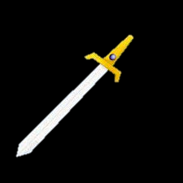
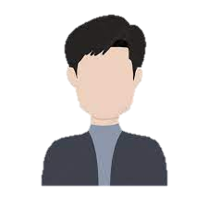

טו. מיד בסיום הנבואה הלך נתן לביתו (ולא נשאר לשהות עם דוד ולכבדו כדי להראות לדוד שה' כועס עליו) והחלה ה' את הילד שילדה בת שבע לדוד וחלה מאד (ויאנש= חולי אנוש וקשה).
טז. ודוד התחנן וביקש רחמים לפני ה' שירפא את הנער. דוד צם לרפואת הילד. וכאשר בא לביתו מתפילתו וצומו לעת עקרב, שכב לישון על הארץ ולא על מיטה.
(דוד מלמד אותנו "אפילו חרב חדה מונחת על צווארו של אדם – אל יתייאש מן הרחמים ולכן המשיך והתפלל על הנער).
טו וַיֵּלֶךְ נָתָן, אֶל-בֵּיתוֹ; וַיִּגֹּף יְהוָה, אֶת-הַיֶּלֶד אֲשֶׁר יָלְדָה אֵשֶׁת-אוּרִיָּה לְדָוִד--וַיֵּאָנַשׁ.
טז וַיְבַקֵּשׁ דָּוִד אֶת-הָאֱלֹהִים, בְּעַד הַנָּעַר; וַיָּצָם דָּוִד צוֹם, וּבָא וְלָן וְשָׁכַב אָרְצָה

Slide 12
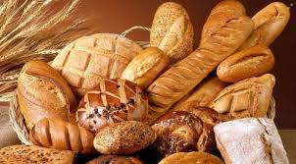
יז. החכמים של דוד ניסו לשכנע את דוד לקום מהארץ, ולא הסכים ולא רצה לטעום מהאוכל שהכינו.
יח. וביום השביעי ללידת הילד, מת הילד בחוליו. ופחדו עבדי דוד לספר לו שמת הילד, מפני שחשבו הרי בזמן שהיה הילד עדיין חי, ניסינו לשכנע אותו לאכול ולא הסכים ולא שמע לנו מגודל הצער. ואיך נאמר לו עכשיו שמת הילד ומגודל הצער יעשה לעצמו משהו חלילה.
יז וַיָּקֻמוּ זִקְנֵי בֵיתוֹ, עָלָיו, לַהֲקִימוֹ, מִן-הָאָרֶץ; וְלֹא אָבָה, וְלֹא-בָרָא אִתָּם לָחֶם.
יח וַיְהִי בַּיּוֹם הַשְּׁבִיעִי, וַיָּמָת הַיָּלֶד; וַיִּרְאוּ עַבְדֵי דָוִד לְהַגִּיד לוֹ כִּי-מֵת הַיֶּלֶד, כִּי אָמְרוּ הִנֵּה בִהְיוֹת הַיֶּלֶד חַי דִּבַּרְנוּ אֵלָיו וְלֹא-שָׁמַע בְּקוֹלֵנוּ, וְאֵיךְ נֹאמַר אֵלָיו מֵת הַיֶּלֶד, וְעָשָׂה רָעָה

Slide 13
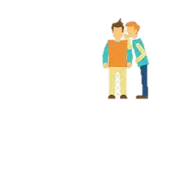
יט. דוד שם לב שעבדיו מתלחשים ביניהם, והבין שאכן מת הילד. שאל אותם דוד: האם מת הילד? והם ענו- מת הילד.
כ. ואז קם דוד מהרצפה ורחץ עצמו ומשח עצמו בשמן, ולבש בגדים נקיים ונכנס למשכן בית ה' והשתחווה (כדי לברך על הרעה ולקבלה בשמחה) ואח"כ בא דוד אל ביתו וביקש לאכול. ושמו לו לאכול ואכל.
יט וַיַּרְא דָּוִד, כִּי עֲבָדָיו מִתְלַחֲשִׁים, וַיָּבֶן דָּוִד, כִּי מֵת הַיָּלֶד; וַיֹּאמֶר דָּוִד אֶל-עֲבָדָיו הֲמֵת הַיֶּלֶד, וַיֹּאמְרוּ מֵת.
כ וַיָּקָם דָּוִד מֵהָאָרֶץ וַיִּרְחַץ וַיָּסֶךְ, וַיְחַלֵּף שִׂמְלֹתָו, וַיָּבֹא בֵית-יְהוָה, וַיִּשְׁתָּחוּ; וַיָּבֹא, אֶל-בֵּיתוֹ, וַיִּשְׁאַל, וַיָּשִׂימוּ לוֹ לֶחֶם וַיֹּאכַל.

Slide 14

כא. שאלו אותו עבדיו: לא מובנת לנו התנהגותך דוד, מפני שבעוד הילד היה חי- סירבת לטעום. ולאחר שנתבשרת שמת הילד- קמת מהרצפה ובקשת לאכול.
כב. ענה דוד- כשעדין היה הילד חי, התעניתי ובכיתי כי קיוויתי שעוד אוכל להמתיק את גזר הדין ויחלים הילד.
כג. ועכשיו שמת הילד- כבר אין לי סיבה להתענות. וכי אוכל להחזיר אותו? ואני עתיד ללכת בעקבותיו, והוא לא יחזור אלי עוד, ולא אוכל להחזירו.
כא וַיֹּאמְרוּ עֲבָדָיו אֵלָיו, מָה-הַדָּבָר הַזֶּה אֲשֶׁר עָשִׂיתָה; בַּעֲבוּר הַיֶּלֶד חַי, צַמְתָּ וַתֵּבְךְּ, וְכַאֲשֶׁר מֵת הַיֶּלֶד, קַמְתָּ וַתֹּאכַל לָחֶם.
כב וַיֹּאמֶר--בְּעוֹד הַיֶּלֶד חַי, צַמְתִּי וָאֶבְכֶּה: כִּי אָמַרְתִּי מִי יוֹדֵעַ, יחנני וְחַנַּנִי יְהוָה וְחַי הַיָּלֶד.
כג וְעַתָּה מֵת, לָמָּה זֶּה אֲנִי צָם--הַאוּכַל לַהֲשִׁיבוֹ, עוֹד: אֲנִי הֹלֵךְ אֵלָיו, וְהוּא לֹא-יָשׁוּב אֵלָי.

Slide 15

כד. עודד דוד את בת שבע על מות בנם והפיג את צערה וחששותיה והתחתן איתה והיא ילדה לו בן וקראה לו: שלמה, וה' אהב אותו.
כה. וה' שלח באמצעות נתן הנביא לקרוא את שם הילד "ידידיה" בגלל אהבת ה' אליו.
כד וַיְנַחֵם דָּוִד, אֵת בַּת-שֶׁבַע אִשְׁתּוֹ, וַיָּבֹא אֵלֶיהָ, וַיִּשְׁכַּב עִמָּהּ; וַתֵּלֶד בֵּן, ויקרא וַתִּקְרָא אֶת-שְׁמוֹ שְׁלֹמֹה, וַיהוָה, אֲהֵבוֹ. כה וַיִּשְׁלַח, בְּיַד נָתָן הַנָּבִיא, וַיִּקְרָא אֶת-שְׁמוֹ, יְדִידְיָהּ--בַּעֲבוּר, יְהוָה. {פ}
"ידידיה"- "יבוא ידיד בן ידיד ויבנה ידיד לידיד בחלקו של ידיד ויתכפרו בו ידידים"
יבוא שלמה (ידיד) הבן של ידיד (אברהם) ויבנה ידיד (בית המקדש- מה ידידות משכנותך) לידיד (זה הקב"ה שנאמר "אשירה נא לידידי) בחלקו של ידיד (זה בנימין שנאמר ידיד ה' ישכון לבטח") ויתכפרו בו ידידים (אלו בנ"י)
שלוש שמות נקרא בנו של דוד ובת שבע: ידידיה, שלמה, קהלת

Slide 16

אמר רבי שמואל בר נחמני: אמר רבי יונתן: כל האומר דוד חטא אינו אלא טועה, שנאמר: 'וַיְהִי דָוִד לְכָל דְּרָכָיו מַשְׂכִּיל וַה' עִמּוֹ' אפשר חטא בא לידו ושכינה עמו?! "... כלומר: לא ייתכן לומר שדוד חטא, שהרי נאמר עליו ש"ה' עמו". מכיוון שכך, "כל האומר דוד חטא - אינו אלא טועה"
וחכמים אומרים שבאמת דוד לא היה צריך לחטוא למה? כי ה' עוזר לצדיקים וגם לדוד. אבל ה' לא עזר לו כדי שכל ישראל ילמדו שאפילו על חטא גדול מאד- אפשר לחזור בתשובה.
חז"ל מספרים: שדוד המלך לא שכח את החטא שלו והרבה לבכות וקיבל על עצמו ייסורים. המדרש מספר שבמשך 13 שנה היה דוד חולה ושכב במיטה, והיו לו פצעים שמוצאים מוגלה וכל יום החליפו לו כריות ששכב עליהם . יום אחד ביקש דוד המלך מהקב"ה שירפא אותו ,כדי שיוכל ללמד את הבן שלו שלמה את מלאכת בניית המקדש. ה' ריפא אותו ולימד דוד אותו על הבניה .

Slide 17
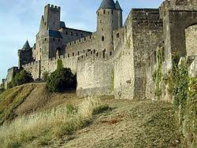
כו. יואב נלחם בבירת בני עמון (שנקראת "רבת בני עמון") וכבש את המקום בו היה עיר המלוכה { המדרש מביא שהעיר הייתה מוקפת שתי חומות, ויואב כבש את החומה החיצונית ואת מקורות המים של העיר ולפני שכבש את הפנימית ...}
כז. לכן יואב שלח שליחים לדוד ואמר לו- נלחמתי ברבת וכבשתי את החלק של מקורות המים.
כח. ועכשיו בא דוד עם שאר אנשיך ותערוך מצור על העיר וכבוש אותה, כדי שלא אני אכבוש את כל העיר ויתפרסם הניצחון על שמי.
כו וַיִּלָּחֶם יוֹאָב, בְּרַבַּת בְּנֵי עַמּוֹן; וַיִּלְכֹּד, אֶת-עִיר הַמְּלוּכָה.
כז וַיִּשְׁלַח יוֹאָב מַלְאָכִים, אֶל-דָּוִד; וַיֹּאמֶר נִלְחַמְתִּי בְרַבָּה, גַּם-לָכַדְתִּי אֶת-עִיר הַמָּיִם.
כח וְעַתָּה, אֱסֹף אֶת-יֶתֶר הָעָם, וַחֲנֵה עַל-הָעִיר, וְלָכְדָהּ: פֶּן-אֶלְכֹּד אֲנִי אֶת-הָעִיר, וְנִקְרָא שְׁמִי עָלֶיהָ.

Slide 18
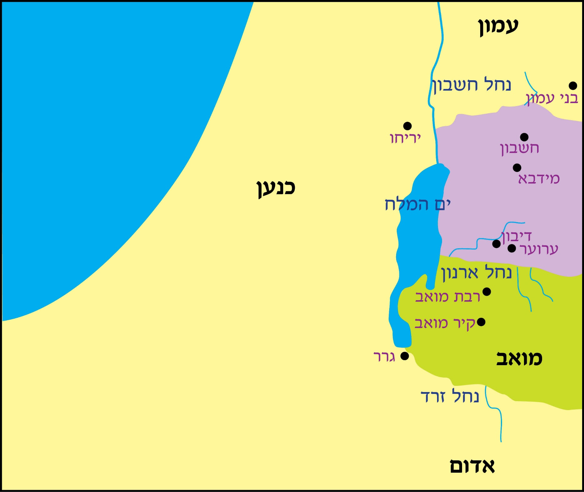

Slide 19
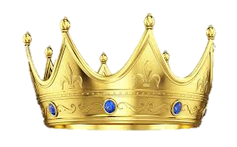
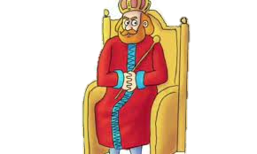
כט. דוד אסף את כל שארית העם והלך עימם אל רבה ולחם בה וכבש אותה.
ל. ודוד לקח את הכתר של האליל של בני עמון שנקרא "מלכום" מעל ראשו, והמשקל של הכתר היה "ככר זהב" (40 קילו בערך) ואבן יקרה הייתה משובצת בכתר. ושם דוד את הכתר על ראשו (איך דוד שם כזה משקל על ראשו? י"א שהיה מגנט גדול מעל ראש דוד שהיה מושך את הכתר כלפי מעלה וכך לא הכביד על דוד. וי"א שהיה גיבור גדול והצליח להרים כזה משקל) ובנוסף הוציא דוד שלל רב מהעיר.
כט וַיֶּאֱסֹף דָּוִד אֶת-כָּל-הָעָם, וַיֵּלֶךְ רַבָּתָה; וַיִּלָּחֶם בָּהּ, וַיִּלְכְּדָהּ.
ל וַיִּקַּח אֶת-עֲטֶרֶת-מַלְכָּם מֵעַל רֹאשׁוֹ וּמִשְׁקָלָהּ כִּכַּר זָהָב, וְאֶבֶן יְקָרָה, וַתְּהִי, עַל-רֹאשׁ דָּוִד; וּשְׁלַל הָעִיר הוֹצִיא, הַרְבֵּה מְאֹד.

Slide 20
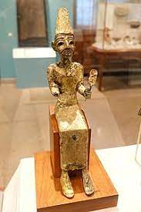
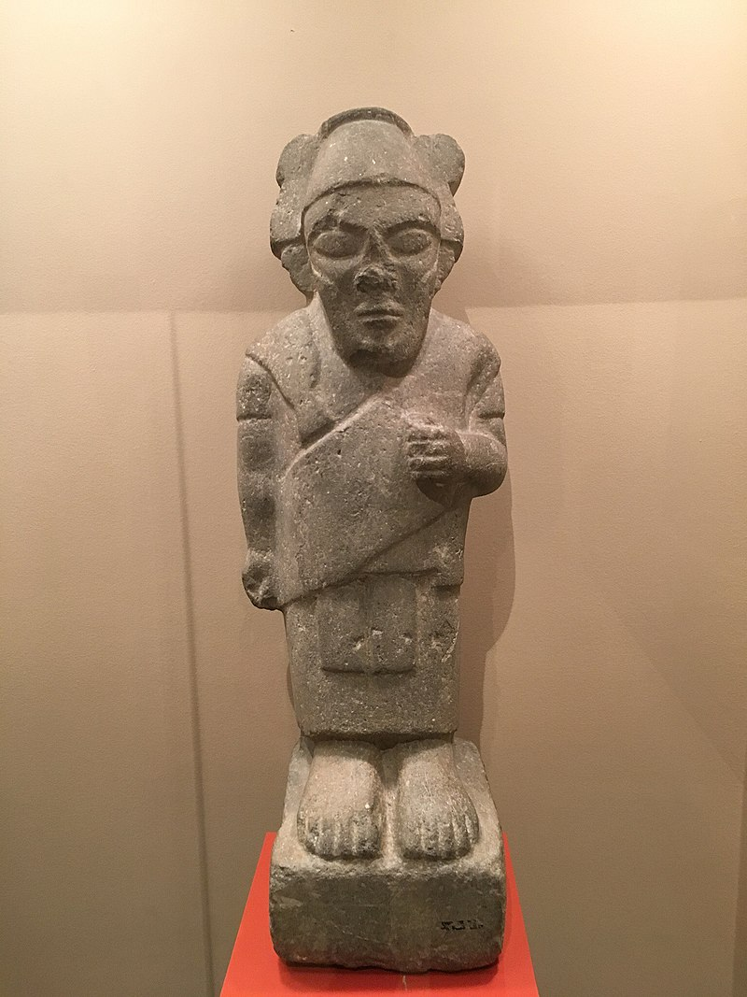
איך דוד לקח כתר שעשוי לעבודה זרה והשתמש בו?
ישנה הלכה האומרת שכדי שיהיה מותר ליהנות מעבודה זרה צריך שגוי יבטל אותה, יעשה בה מעשה זלזול בכך יראה שהעבודה זרה כבר לא נחשבת.
דוד קרא לאיתי הגיתי שהיה גוי ורצה להתגייר, והוא היה יכול לבטל את הע"ז.
איתי בא ושבר את הצורה של נחש (שהייתה בפסל מלכום של בני עמון) ואז דוד יכל לקח את הכתר ולהניחו מעל ראשו.

Slide 21
לא. ואת התושבים שהיו בעיר הוציא דוד והרג אותם בצורות משונות: במשורים בכלי דייש של תבואה, בגרזנים מברזל ושרף אותם בכבשנים להכנת לבנים. ובכך נקם דוד בכל ערי בני עמון (גם בגלל שביישו את השליחים שלו בפרק ו') וכך גרם לגויים שיפחדו ממנו. וחזר דוד לכל חייליו לירושלים.
לא וְאֶת-הָעָם אֲשֶׁר-בָּהּ הוֹצִיא, וַיָּשֶׂם בַּמְּגֵרָה ,וּבַחֲרִצֵי הַבַּרְזֶל, וּבְמַגְזְרֹת הַבַּרְזֶל, וְהֶעֱבִיר אוֹתָם בַּמַּלְבֵּן, וְכֵן יַעֲשֶׂה, לְכֹל עָרֵי בְנֵי-עַמּוֹן; וַיָּשָׁב דָּוִד וְכָל-הָעָם, יְרוּשָׁלִָם.

Slide 22
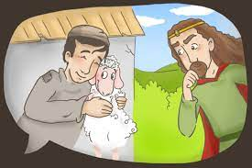
סכום הפרק:
ה' שולח את נתן הנביא להוכיח את דוד ע"י משל "כבשת הרש" עני שהייתה לו כבשה אחת ועשיר עם הרבה כבשים. והעשיר לקח את כבשת העני ושחט אותה.
דוד כעס ואמר שהוא בן מוות וצריך לשלם כפול 4 . נתן אמר לו אתה האיש.
לקחת את אשת אוריה ונהרג בחרב עמון. לכן תיענש שלא תסור חרב מביתך. וכן יקום איש מביתך ויקח את נשיך.
דוד אומר: "חטאתי לה'. ולכן לא נענש בעונש מוות כפי שאמר לעשיר.
הבן שנולד מבת שבע נעשה חולה מאד. דוד ביקש רחמים על הנער, אך לבסוף הוא מת לאחר 7 ימים. נולד לדוד ובת שבע בן נוסף שקראו לו שלמה. וה' קרא לו ידידיה.
יואב נלחם בבני עמון וקורא לדוד לבוא וללכוד את העיר. דוד בא וכובש ולוקח את כתר הפסל מלכום. ושלל רב והורג את אנשי עמון במיתות משונות.

Slide 23
פרק יב':
1.משל "כבשת הרש" – מהו המשל והנמשל?
2.מה הייתה תגובת דוד על משל כבשת הרש?
3.על אלו עבירות מצביע נתן כלפי דוד?
4.איזו רעה תבוא על דוד?
5.מה קרה לבן הראשון שנולד לבת שבע?
6.מה עושה דוד כאשר הבן היה חולה?
7.וכיצד הוא מגיב לאחר השמועה שהבן מת?
8.כיצד הוא מסביר זאת? הבן השני שנולד
9. מה היו שני שמותיו של לדוד ובת שבע?
10.מדוע מבקש יואב שדוד יבוא להלחם ברבת בני עמון?

